Slide 1
Bài 3.3.4 ASP.NET Core MVC ORM (Object Relational Mapping) & Entity Framework Core
Module: BOOTCAMP - DOTNET

Slide 2
Kiểm tra bài trước
Hỏi và trao đổi về các khó khăn gặp phải trong bài “Model and Form Validation, Validation Tag Helper, Client-side Validation"
Tóm tắt lại các phần đã học từ bài “Model and Form Validation, Validation Tag Helper, Client-side Validation”
Notes:
Phần này có thể để học viên tự đọc. Nếu hướng dẫn thì tổ chức theo dạng thảo luận hỏi về những không hiểu sau khi nghe video.

Slide 3
Mục tiêu
ORM là gì?
Tìm hiểu về Dapper trong Net Core
Tìm hiểu về Entity Framework Core

Slide 4
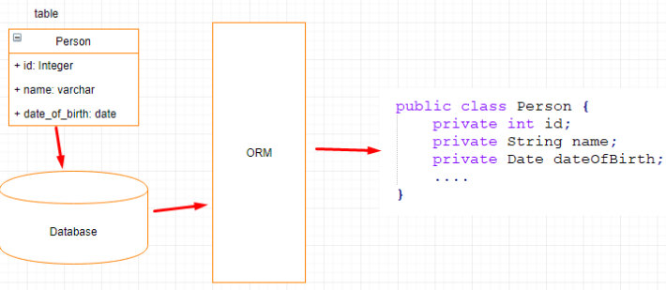
ORM (Object Relational Mapping) là gì?
ORM (Object Relational Mapping), là một kỹ thuật/cơ chế lập trình thực hiện ánh xạ CSDL sang các đối tượng trong các ngôn ngữ lập trình hướng đối tượng như Java, C# …(các table tương ứng các class, mối ràng buộc giữa các table tương ứng quan hệ giữa các class ‘has a’ , ‘is a’).
Việc sử dụng ORM cho phép lập trình viên thao tác với database một cách hoàn toàn tự nhiên, dễ hiểu thông qua các đối tượng. Lập trình viên không cần tới loại database, kiểu dữ liệu trong database…

Slide 5
Ưu nhược điểm của ORM
Ưu điểm
OOP: ORM giúp lập trình viên tập trung vào lập trình hướng đối tượng
Tính độc lập: Làm việc được với nhiều loại database(hệ quản trị cơ sở dữ liệu), nhiều kiểu dữ liệu khác nhau. Dễ dàng thay đổi loại database hơn. Các câu lệnh SQL không phụ thuộc vào loại database.
Đơn giản, dễ sử dụng: Hỗ trợ HSQL, cung cấp nhiều API truy vấn.
Năng suất hơn: viết code ít hơn, dễ hiểu hơn. Phù hợp các case CRUD (Create, Read, Update, Delete)
Khả năng sử dụng lại code.
Nhược điểm
Khả năng truy vấn bị hạn chế, nhiều trường hợp ta vẫn phải dùng native SQL để truy vấn database.
Khó tối ưu câu lệnh SQL (do câu lệnh SQL được ORM tự động sinh ra).

Slide 6
Một số ORM Framework
Dapper
Entity Framework

Slide 7
Dapper (DapperMicro ORM)
Dapper là một micro-ORM dành cho .Net được mở rộng từ lớp IDbConnection
Dapper giúp đơn giản hóa việc thiết lập, thực thi và lấy kết quả của truy vấn.
Notes:
https://www.c-sharpcorner.com/article/asp-net-core-web-api-with-dapper-and-vs-2017/

Slide 8
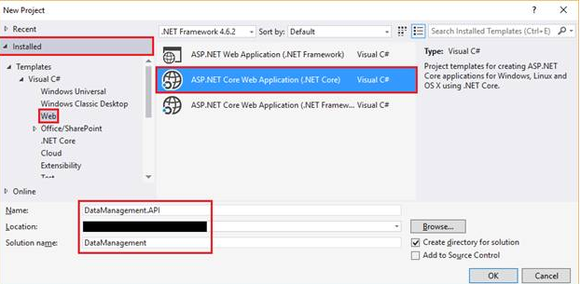
Tạo một ASP.Net Core với Dapper
Khởi động VS và tạo một ASP.Net Core web App

Slide 9
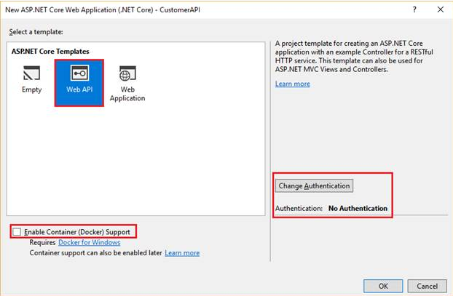
Tạo một ASP.Net Core với Dapper
Chọn Web API template

Slide 10
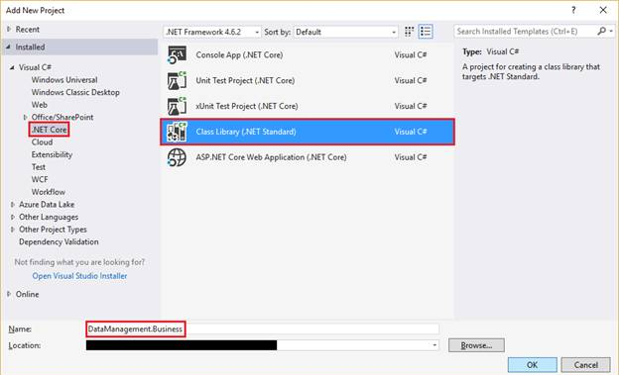
Tạo một ASP.Net Core với Dapper
Tạo một project nghiệp vụ (business logic) và đặt tên là: DataManagement.Business

Slide 11
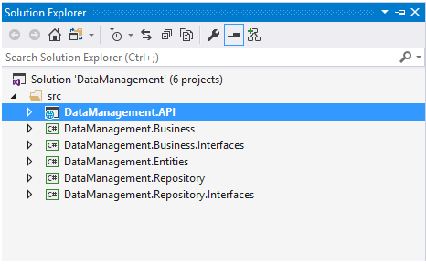
Tạo một ASP.Net Core với Dapper
Tương tự như bước trước lần lượt tạo thêm các project khác cùng loại là .NET Standard Library như sau:
DataManagement.Business.Interfaces
DataManagement.Repository.Interfaces
DataManagement.Repository
DataManagement.Entities

Slide 12
Tạo một ASP.Net Core với Dapper
Tạo một CSDL đặt tên là: DataManagement và tạo một bảng User gồm các trường sau:
UserId
UserName
UserMobile
UserEmail
FacebookUrl
LinkedInUrl
TwitterUrl
PersonalWebUrl
IsDeleted

Slide 13
Tạo một ASP.Net Core với Dapper
Tạo một Entity và đặt tên là User trong DataManagement.Entities với các thuộc tính sau:
UserId
UserName
UserMobile
UserEmail
FacebookUrl
LinkedInUrl
TwitterUrl
PersonalWebUrl
IsDeleted

Slide 14
Tạo một ASP.Net Core với Dapper
Trong DataManagement.Repository.Interfaces tạo một class vói tên IUserRepository.cs gồm có 5 phương thức sau:
bool AddUser(User user);
bool UpdateUser(User user);
bool DeleteUser(int userId);
List <User> GetAllUser();
User GetUserById(int userId);

Slide 15
Tạo một ASP.Net Core với Dapper
Trong DataManagement.Repository tạo 1 BaseRepository.cs
namespace DataManagement.Repository {
public class BaseRepository IDisposable {
protected IDbConnection con;
public BaseRepository() {
string connectionString = "Data Source=****;Initial Catalog=DataManagement;Integrated Security=True";
con = new SqlConnection(connectionString);
}
publicvoid Dispose() {
//throw new NotImplementedException();
}
}
}

Slide 16
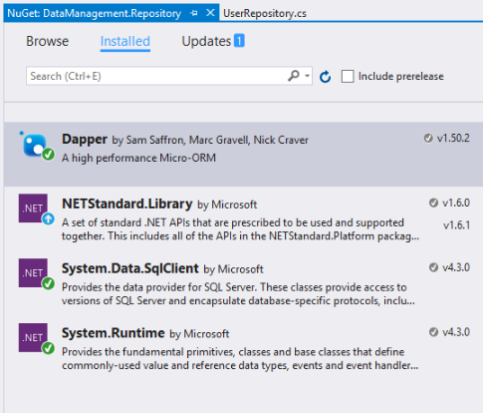
Tạo một ASP.Net Core với Dapper
Trong DataManagement.Repository tìm và cài đặt Dapper trong manager Nuget

Slide 17
Tạo một ASP.Net Core với Dapper
Trong DataManagement.Repository tạo lớp UserRepository.cs và cài đặt các phương thức đã khai báo trong IUserRepository.cs
namespace DataManagement.Repository {
public class UserRepository BaseRepository, IUserRepository {
public bool AddUser(User user) {
try {
DynamicParameters parameters = new DynamicParameters();
parameters.Add("@UserName", user.UserName);
parameters.Add("@UserMobile", user.UserMobile);
parameters.Add("@UserEmail", user.UserEmail);
parameters.Add("@FaceBookUrl", user.FaceBookUrl);
parameters.Add("@LinkedInUrl", user.LinkedInUrl);
parameters.Add("@TwitterUrl", user.TwitterUrl);
parameters.Add("@PersonalWebUrl", user.PersonalWebUrl);
SqlMapper.Execute(con, "AddUser", param parameters, commandType StoredProcedure);
return true;
} catch (Exception ex) { throw ex; }
}
}
}

Slide 18
Tạo một ASP.Net Core với Dapper
Trong DataManagement.Business.Interfaces tạo một class vói tên IUserManager.cs gồm có 5 phương thức sau:
bool AddUser(User user);
bool UpdateUser(User user);
bool DeleteUser(int userId);
List <User> GetAllUser();
User GetUserById(int userId);

Slide 19
Tạo một ASP.Net Core với Dapper
Trong DataManagement.Business tạo một class với tên UserManager.cs và cài đặt 5 phương thức được khai báo trong IUserManager.cs sau:
namespace DataManagement.Business {
public class UserManager IUserManager {
IUserRepository _userRepository;
public UserManager (IUserRepository userRepository) {
_userRepository = userRepository;
}
public bool AddUser(User user) {
return _userRepository.AddUser(user);
}
}
}

Slide 20
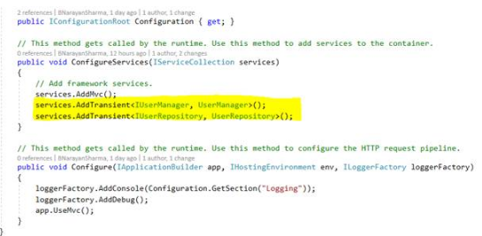
Tạo một ASP.Net Core với Dapper
Trong file startup.cs bổ sung 2 dóng sau phương thức ConfigureServices(IServiceCollection services)
services.AddTransient<IUserManager, UserManager>(); services.AddTransient<IUserRepository, UserRepository>();

Slide 21
Tạo một ASP.Net Core với Dapper
Tạo một UserController.cs và tạo các API sau:
namespace DataManagement.WebAPI.Controllers {
[Route("api/[controller]")]
public class UserController Controller {
IUserManager _userManager;
public UserController(IUserManager userManager) {
_userManager = userManager;
}
// POST api/user
[HttpPost]
publicvoid Post([FromBody] User user) {
_userManager.AddUser(user);
}
}
}

Slide 22
Entity Framework Core
Entity Framework Core (EF Core) làm một sản phẩm của Microsoft và được phát triển từ ORM Framework.
Các ứng dụng được xây dựng bằng EF không thao tác trực tiếp với CSDL
Các ứng dụng hoạt động bằng cách sử dụng các API được cung cấp trong EF.
EF sẽ mapping các hành động với CSDL.

Slide 23
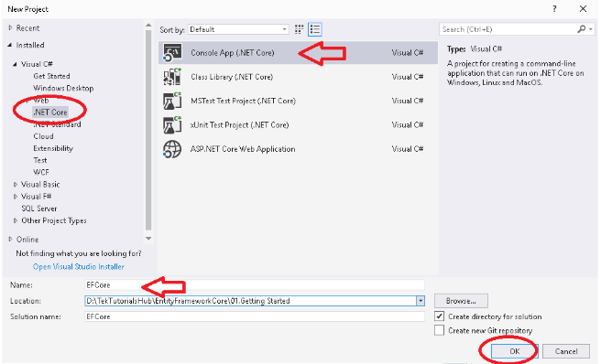
Tạo Entity Framework Core console application
Tạo EF Core console application
Open Visual studio 2017 (hoặc các phiên bản lớn hơn)
Menu File → New → Project để tạo mới 1 project
Chọn Visual C# → .NET Core → Console App (.NET Core)
Đặt tên project là EF Core
Click OK để tạo ứng dụng

Slide 24
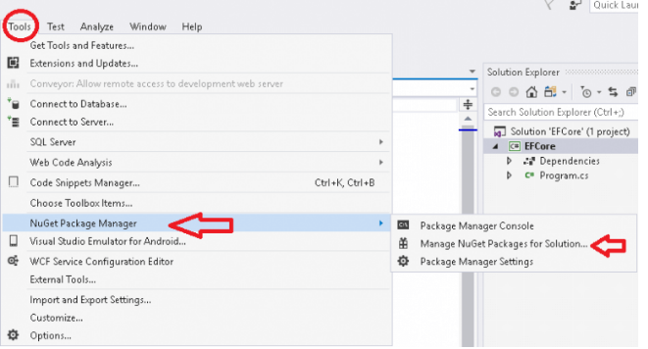
Tạo Entity Framework Core console application
Thêm thư viên EF Core vào project
Sử dụng NuGet Package Manager để cài đặt EF core

Slide 25
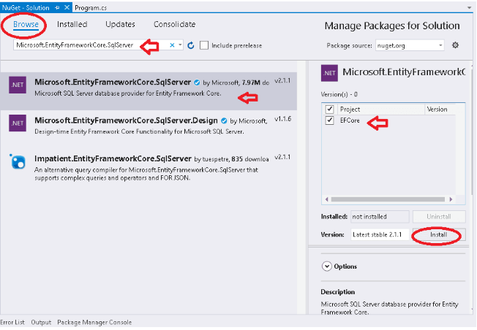
Tạo Entity Framework Core console application
Menu Tools → NuGet Package Manager -> Manage NuGet Packages for Solution.
Click vào Browse.
Nhập vào tư fkhoas Microsoft.EntityFrameworkCore.SqlServer và click vào search.
Chọn Microsoft.EntityFrameworkCore.SqlServer và chọn EFCore.
Click vào Install.
Click vào I Accept nếu được yêu cầu.
Package sẽ được cài đặt.

Slide 26
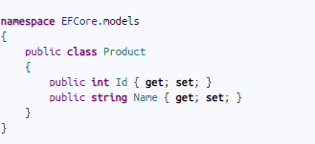
Tạo Entity Class
Entity class đại diện cho Domain Model của ứng dụng. EF core xây dựng CSDL dựa trên Entity class.
Chúng ta tạo một Product entity class
Click phải vào Solution và tạo thư mục đặt tên là Models
Click phải vào thư mục này và tạo class Product.cs
Xây dựng lớp này với 2 thuộc tính Id và Name

Slide 27
Tạo DBContext class
Entity class được quản lý bởi DBContext API. DBContext được xem như là “Trái tim” của EF Core. Lớp này có các chức năng sau:
Kết nối đến CSDL
Truy vấn và cập nhật CSDL
Giữ các thông tin cần thiết về cấu hình CSDL
Chúng ta tạo ra lớp DBContext của riêng mình bằng cách kế thừa từ lớp DBContext.

Slide 28
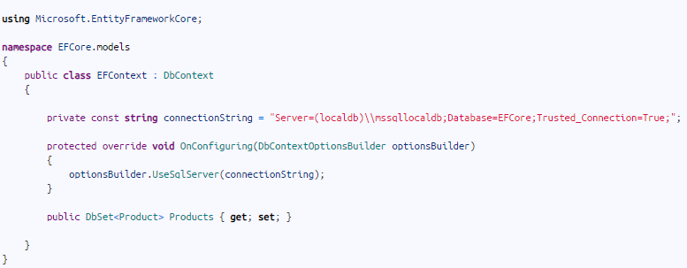
Tạo DBContext class
Trong thư mục Models, tạo lớp EFContext như sau:

Slide 29
Tạo DBContext class
EFContext kế thừa từ lớp DBContext
Thiết lập cấu hình kết nối đến CSDL
Phương thức OnConfiguring cho phép chúng ta cấu hình DBContext.
Một thể hiện của lớp DbContextOptionsBuilder được chuyển thành các tham số của phương thức OnConfiguring
Đối tượng DbContextOptionsBuilder cung cấp các API để cấu hính DBContext
Trong phương thức OnConfiguring, chúng ta gọi đến phương thức UseSQLServer trong thư viện Microsoft.EntityFrameworkCore.SqlServer
Phương thức UseSQLServer thiết lập SQL server là database provider. Nó sử dụng connectionString như là tham số.

Slide 30
Tạo DBContext class
Một Dbset đại diện cho một tập thực thể.
Một tập thực thể được định nghĩa là một tập hợp các thực thể có cùng loại thực thể. Từ quan điểm của cơ sở dữ liệu, nó thường đại diện cho bảng.
Mỗi loại Thực thể phải hiển thị Thuộc tính Dbset để có thể tham gia vào Hoạt động CRUD.
DBSet Cung cấp các phương thức như Thêm, Đính kèm, xóa, v.v. trên các Loại thực thể.

Slide 31
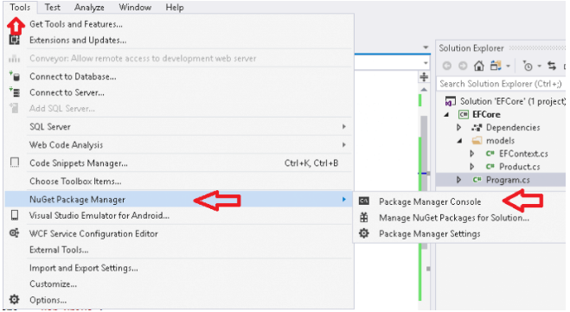
Tạo Cơ sở dữ liệu
Trọng EF Core sử dụng Migrations để tạo CSDL
Thêm Migration: Tools – > NuGet Package Manager > Package Manager Console để mở console.

Slide 32
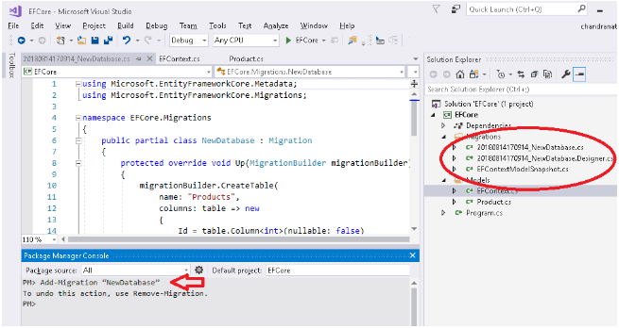
Tạo Cơ sở dữ liệu
Thực thi Add-Migration “NewDatabase” để tạo migration.
Add-Migration tạo các các lệnh SQL để cập nhật cơ sở dữ liệu match với model. Chúng ta có thể thấy rằng ba tệp được tạo và thêm vào trong thư mục “Migations”.

Slide 33
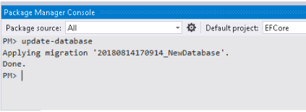
Tạo Cơ sở dữ liệu
Thực thi update-database trong command line để tạo/cập nhật CSDL.
update-database sử dụng migrations để tạo các Truy vấn SQL để cập nhật cơ sở dữ liệu.
Nếu cơ sở dữ liệu không tồn tại, nó sẽ tạo ra nó. Bằng cách sử dụng các thông số được cấu hình trong chuỗi connectstring và được thiết lập trong DBContext.

Slide 34
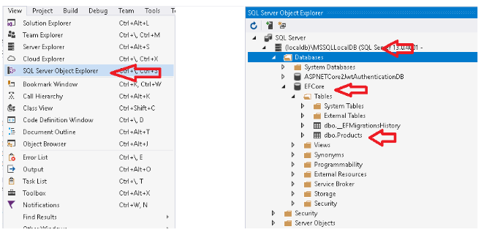
Browsing the database
Click vào View → SQL Server Object Explorer để mở SQL Server Object Explorer
Đi đến (localDB)\mssqllocaldb
Chúng ta sẽ thấy CSDL EFCore

Slide 35
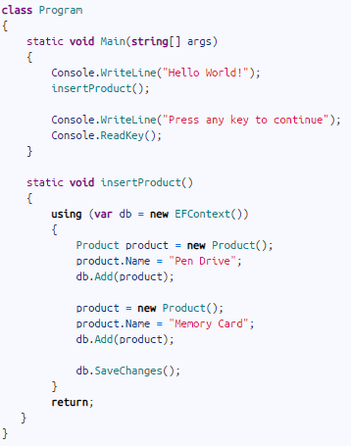
CRUD Operations
Bây giờ chúng ta thực hiện các thao tác Insert/Read/Update và Delete lên thực thể Product và lưu dữ liệu vào CSDL.
Insert Data
Chúng ta sử dụng phương thức SaveChanges trong DBContext để lưu dữ liệu vào CSDL

Slide 36
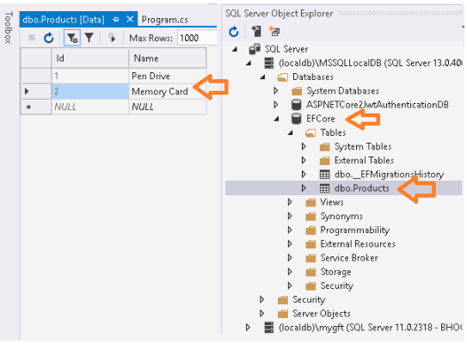
CRUD Operations
Sau khi thực hiện đoạn code trên, chúng ta thấy dữ liệu đã được them vào CSDL.

Slide 37
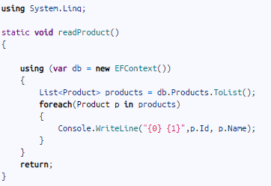
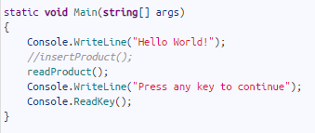
CRUD Operations
Querying Data
Các truy vấn được viết dựa trên thuộc tính Dbset của thực thể.
Các truy vấn được viết bằng LINQ to Entities.
Có hai cách để chúng ta có thể viết truy vấn trong LINQ.
Cú pháp phương thức
Cú pháp truy vấn.

Slide 38
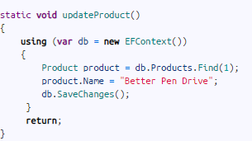
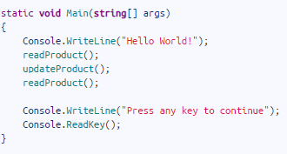
CRUD Operations
Update Data
Để cập nhật dữ liệu cho thực thể Product, chúng ta lần lượt sử dụng 2 phương thức sau:
Find(Id): phương thức này tìm thuộc tính Id (Khóa chính) thỏa mãn giá trị truyền vào.
SaveChanges(): phương thức này lưu lại giá trị đã thay đổi tương ứng với thuộc tính Id.

Slide 39
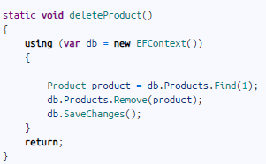
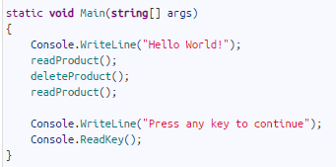
CRUD Operations
Delete Data
Để xóa dữ liệu cho thực thể Product, chúng ta lần lượt sử dụng 2 phương thức sau:
Find(Id): phương thức này tìm thuộc tính Id (Khóa chính) thỏa mãn giá trị truyền vào.
Remove(<entity>): phương thức này xóa thực thể được tìm thấy ở câu lệnh trên.
SaveChanges(): phương thức này lưu lại giá trị đã thay đổi tương ứng với thuộc tính Id.

Slide 40
DEMO

Slide 41
Tóm tắt bài học
ORM là gì?
Tìm hiểu về Dapper trong Net Core
Tìm hiểu về Entity Framework Core

Slide 42
Hướng dẫn
Hướng dẫn làm bài thực hành và bài tập
Chuẩn bị bài tiếp theo: ORM & Entity Framework Core

